Slide 1
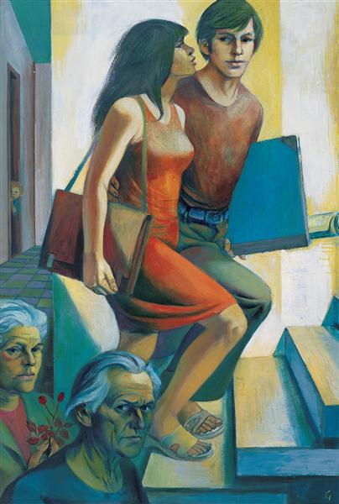
Erich Gerlach. «Auf der Treppe»

Slide 2
Erich Gerlach.
Erich Gerlach-deutscher Maler. Geboren 9. April 1909 in Dresden.
Ab 1927-1929 studierte er an der Akademie für Kunstgewerbe in Dresden bei Paul Hermann.
Von 1931 an arbeitete er mit Otto Griebel als Grafiker am Hygiene-Museum Dresden.
1936 wurde er aus politischen Gründen entlassen.
1974 erhielt er den Kunstpreis der DDR und 1977 den Nationalpreis.
Gestorben 1. Februar 2000

Slide 3
Das Bild «Auf der Treppe» zeigt die Jugend und das Alter.
Das Bild wurde 1974 gemalt.

Slide 4
Bildbeschreibung.
Auf dem Bild sehen wir, wie dargestellt vier. Die Hauptfiguren ist ein Mann und eine Frau, die auf der Leiter stehen. Mädchen in einem roten Kleid, und der Mann in grüner Hose und ein braunes Hemd. In ihren Händen halten sie Aktenkoffer und einige Dokumente. Wahrscheinlich sind sie für Studenten und der Schule nach Hause.
Mit Blick auf dem Bild sehen wir zwei weitere ältere Menschen. Sie können sich vorstellen, dass dies diese jungen Menschen sind nur Erwachsene. Sie erinnern sich an mich als junger Mann.
Im Hintergrund sehen wir ein Kind, das sich hinter der Tür sieht.

